Slide 1
第八章 真空中的稳恒磁场
§1 稳恒电流
§2 磁场 磁感应强度
§3 毕奥-萨法尔定律
§4 磁场的“高斯定理”和安培环路定理
§5 磁场对电流的作用
§6 磁场对运动电荷的作用

Slide 2
§1 稳恒电流
一、电流强度（复习）
电流 ：大量电荷的定向运动。
S
形成电流的两个基本条件：
⑴ 导体中存在自由电荷；
⑵ 导体中要维持一定的电场。
载流子：导体中承载电荷的粒子（例如，导体中的自由电子或正负离子）。
电流强度（I）：
规定正电荷流动的方向为正方向.
单位：库仑/秒=安培
它是国际单位中的基本量.
常用毫安(mA)、微安(μA)

Slide 3
二、电流密度矢量
例如：
电阻法探矿
•
•
当通过任一截面的电量不均匀时
为描写导体内每一点的电流情况，需引入“电流密度矢量” 的概念描写电流的分布。

Slide 4
1.定义：
dI
I
P
dS⊥
大小：该处垂直于载流子运动方向单位面积的电流强度
方向：该处正载流子的运动方向
单位 量纲

Slide 5
2 . 与微观量的关系：
设 n为单位体积内正载流子的密度.
为正载流子的定向移动速度
在dt 时间内穿过 面的正载流子数，即电量为：

Slide 6
若P点处载流子的速度不同：
设单位体积中，速度为
的载流子数目为
，
则
为载流子平均定向流动速度，也叫“飘移速度”。
无外电场时,载流子作无规则热运动
有外电场时,载流子作定向流动
一般 ：

Slide 7
例如, Cu导线 n = 8.5×10²⁸/m³，j = 6A/mm² 时，
电流的传播速度是电场的传播速度
为光速c
漂移速度
3. I与 的关系：
分布：电流线
I
其切向即 方向
其疏密 大小
I

Slide 8
♦对任意小面元 ，
dI
♦对于有限大的面积S:
即电流强度等于电流密度的通量。

Slide 9
♦对于一个封闭面S:
━━净流出封闭面的电流强度
根据电荷守恒定律，单位时间净流出封闭面的电量等于单位时间内封闭面内减少的电量，有
……电流的“连续性方程”

Slide 10
三、 稳恒电流与稳恒电场
电荷分布不随时间变化
稳恒
稳恒
即对任一封闭面应满足
即
……“稳恒条件”
稳恒电场和静电场的性质相同，也遵守静电场的高斯定理和环路定理。
实验表明：

Slide 11
稳恒电场与静电场的异同
静电场
稳恒电场
电荷分布 和 电场分布 都不随时间变化
相同点
都服从 高斯定理 和 环路定理
激发静电场的电荷是
静止的
激发稳恒电场的电荷
是流动的（它们分布于
导体表面、不均匀处）
不同点
导体内部的静电场为零；导体内没有电场线、
导体表面与电场线垂直
导体内部的稳恒电场
不为零；导线内有
电场线、且与导线平行
维持静电场
不需要能量
维持稳恒电场
需要能量（转化）

Slide 12
例 节点电流方程
I_{i}
节点
对电路的“节点”：
•
S
i =1, 2, …
— 基尔霍夫第一定律
规定从节点流出：I > 0 ，
流入节点：I < 0 。
稳恒情况
电路I
电路II
必有 I = 0
I_{入}
稳恒情况必有 I_{入}= I_{出}
二端
网络
I_{出}

Slide 13
例 欧姆定律的微分形式
对一段均匀金属导体：
l
S
a
R
b
I
U_{ab}
ρ ……电阻率
单位：
……电导率（单位:1/Ωm) (西门子）

Slide 14
将欧姆定律用于导体中的一微小段，
设导体中有电流I流过，
某点P处的 如图所示。
取微小体积：长为dl，垂直 的底面积为ds,
I
两端电压
P
V
V+dV
代入欧姆定律，
dl
ds
（点点对应）
……欧姆定律的微分形式

Slide 15
小结 欧姆定律与焦耳定律的微分形式
欧姆定律
焦耳定律（自推）
积分形式
微分形式
电流密度
热功率密度
电阻定律：
电阻率：
电导率：

Slide 16
§2 磁场 磁感应强度
一、基本磁现象
磁现象(1)
磁现象(2)
磁体
磁体
电流
磁体
磁
场
S
N
S
N
磁现象(3)
磁现象(4)
磁体
电流
电流
电流
N
S

Slide 17
二、 磁场 磁感应强度
1. 磁场
安培提出:
一切磁现象起源于电荷运动
运动电荷
载流导线
磁 体
磁
场
运动电荷
载流导线
磁 体
本质
磁场的性质
(1) 对运动电荷(或电流)有力的作用
(2) 磁场有能量

Slide 18
2.磁感应强度
实验：
（1）点电荷q₀以同一速率v沿不同方向运动。
实验结果：
3. 电荷q₀沿磁场方向运动时，
4. 电荷q₀垂直磁场方向运动时，

Slide 19
（2）在垂直于磁场方向改变运动电荷的速率v，改变点电荷的电量q₀。
实验结果：
在磁场中同一场点，F_{max}/q₀v 为一恒量；
在磁场中不同场点，F_{max}/q₀v 的量值不同。
定义磁感应强度 的大小：
国际单位：特斯拉（T）
常用单位：高斯（G）
说明
磁感应强度有各种定义方法，除上述方法外，我们还可以用电流元在磁场中的受力来定义。

Slide 20
§3 毕奥－萨伐尔－拉普拉斯定律
一、 毕奥-萨伐尔－拉普拉斯定律
1820年，毕奥和萨伐尔用实验的方法证明：长直载流导线周围的磁感应强度与距离成反比与电流强度成正比。
I

Slide 21
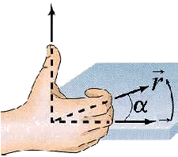
后经拉普拉斯分析总结，得出电流元
产生的磁感应强度
α
P
大小：
I
方向：

Slide 22
在SI制中:
B的单位 :特斯拉(T)
一段载流导线L的磁场
由叠加原理：
毕一萨一拉定律
+
原则上可以求得
任意电流的磁场
叠加原理

Slide 23
二、利用毕－萨－拉定律求解
1、载流长直导线的磁场
α₂
条件:L、I、d、α₁ 、α₂
电流元的磁场：
I
α
l
d
×
O
统一变量
L
P
x
α₁
r=d /sinα , l = - d ctg α

Slide 24
α₂
I
统一变量
r=d /sinα , l = - d ctg α
α
l
d
×
O
L
P
x
α₁
方向：直导线电流与各电流元的磁场同方向,与导线垂直.

Slide 25

I
I
讨论:
(1) α₁=0,α₂=π，无限长载流直导线，
(2) 半无限长载流直导线
过半无线长载流直导线端点垂线上任意一点的磁场
P
d

Slide 26
P
(2) 半无限长载流直导线
延长线上任意一点的磁场
d
y
(3) 无限长载流平板中垂面上任一点的磁场
P
解
O
x
b
I

Slide 27
y
P
O
x
b
I

Slide 28
讨论：
(1)
无限长载流直导线
(2)
无限大板
i
i
磁屏蔽
(1)
(2)
(3)

Slide 29
2、载流线圈轴线上的磁场
载流圆线圈如图:
θ
已知I、R、x.
R
θ
x
I
O
x
P
电流元的磁场：
的方向垂直于电流元和r 组成的平面

Slide 30
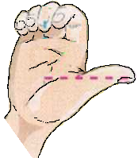
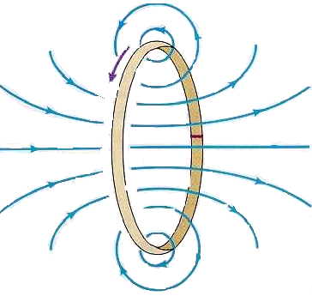
θ
R
θ
x
I
O
x
P
合磁场：
方向：沿轴线，与I 满足右手螺旋法则。

Slide 31
讨论:
(1) x=0,圆心处
重要的结论！
推广: 一段圆弧电流圆心处的磁感应强度

Slide 32
(2)
轴线上的磁感应强度
引入线圈的磁矩:
如果线圈有N匝,则磁矩:
磁偶极磁场：圆电流产生的磁场。

Slide 33
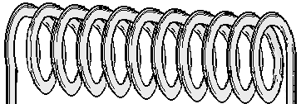
3、载流直螺线管内部的磁场
载流直螺线管单位长匝数n.求管中轴线任一点的磁感应强度?
I
I
dl
纵剖面如图,
.
.
.
.
.
.
.
.
.
.
.
.
.
.
.
已知I、n、R、L、 β₁ 、 β₂
β₁
.
β₂
取圆环形电流元,dI=nIdl：
P
β
×
×
×
×
×
×
×
×
×
×
×
×
×
×
×
圆电流
l
L
电流元磁场方向沿轴线

Slide 34

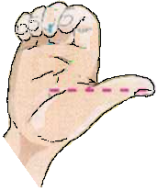
dl
.
.
.
.
.
.
.
.
.
.
.
.
.
.
.
β₁
.
β₂
P
β
换用角量：
×
×
×
×
×
×
×
×
×
×
×
×
×
×
×
l=Rcotβ , dl=Rcsc² β
R²+l²= R² csc² β
l
L
方向：螺线管内磁场的方向用右手判断.

Slide 35
结果:
讨论:
(1) ,螺线管无限长，轴线上的磁场:
重要的结论！
(2) ,半无限长载流螺线管端点
长直螺线管轴线上各处的磁场大小变化如图所示。

Slide 36
4、运流产生的磁场-----一种重要的情形
-
+
等效于一个圆电流！
R
等效电流
或
（ 为回转频率）
圆心处：

Slide 37
例 半径为R的均匀带电圆盘, 带电为+q, 圆盘以匀角速度ω绕通过圆心垂直于圆盘的轴转动.
求：圆盘轴线上的磁场和圆盘的磁矩？
q
O
P
R

Slide 38
解
q
r
O
P
x
R
圆盘圆心处,
圆盘的磁矩
方向沿 x 轴正向

Slide 39
例
如图的导线，已知电荷线密度为 λ ，当绕 O 点以 ω 转动时，
求O 点的磁感应强度
ω

Slide 40
解
线段1：
1
ω
4
3
线段2：
同理
线段3：
2
线段4：
同理

Slide 41
5、运动电荷产生的磁场
电流强度
简化的电流模型
一个电荷产生的磁场
.
P
P
×
+q
+q
+
-
运动的电荷产生磁场,同时也产生电场.

Slide 42
小结
1、电场与磁场的对比
电场
磁场
场源：
电荷 q
电流 I
电荷 元 dq
电流元
场量：
叠加原理：
基本思路：

Slide 43
2、毕奥-萨伐尔-拉普拉斯定律:
电流元产生的磁感应强度:
方向的判断是重点！
3、毕奥-萨伐尔定律的应用：
直线电流：有限长=>无限长
圆电流：
载流长直螺线管：
运流电流：
圆心处
等效电流
圆心处：
4、 运动电荷产生的磁场

Slide 44
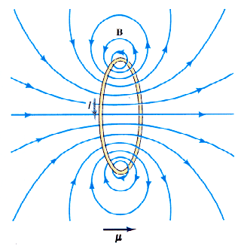
§4 磁场的“高斯定理”和安培环路定理
一、磁场的高斯定理
切向：该点 方向
疏密：正比于该点 的大小
1.磁感应线
闭合， 或两端伸向无穷远；
与载流回路互相套联；
互不相交.
特点

Slide 45
2. 磁通量
通过磁场中某给定面的磁感应线的总条数
微元分析法（以平代曲，以恒代变）
对封闭曲面，规定外法向为正方向。
进入的磁感应线
穿出的磁感应线

Slide 46
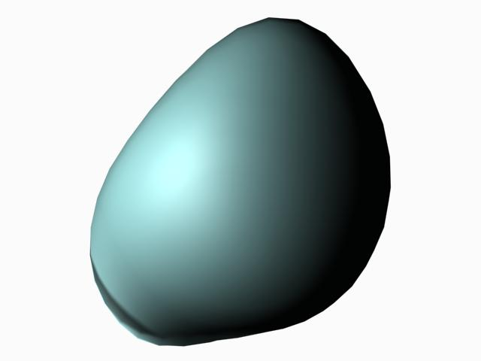
3. 磁场的高斯定理
穿过磁场中任意封闭曲面的磁通量为零：
磁场是无源场
磁感应线闭合成环，无头无尾；
不存在磁单极.

Slide 47
例：证明不存在球对称辐射状的磁场
证明：
用反证法
B
•
r
设有 ，
S
作球对称的高斯面S
有
所以，不存在球对称辐射状的磁场。

Slide 48
二.稳恒磁场的安培环路定理
1.导出： 可由毕-萨－拉定律出发严格推证
采用： 以无限长直电流的磁场为例验证
推广到任意稳恒电流磁场（从特殊到一般）
1）选在垂直于长直载流导线的平面内，以导线与平面交点o为圆心，半径为 r 的圆周路径 L，其指向与电流成右旋关系。

Slide 49
若电流反向：
与环路绕行方向成右旋关系的电流对环流的贡献为正，反之为负。
与L 绕向成右旋关系
与L 绕向成左旋关系
如果规定
统一为：

Slide 50
2）选择在垂直于导线平面内围绕电流的任意闭合路径
Ⅹ
如果规定与L 绕向成右旋关系 ，反之
统一为：

Slide 51
3）闭合路径不包围电流
穿过 的电流：对 和 均有贡献
不穿过 的电流：对 上各点 有贡献；
对 无贡献。

Slide 52
4）闭合路径不在垂直于电流的平面内

Slide 53
5）空间存在多个长直电流时
由磁场叠加原理

Slide 54
2.推广：稳恒磁场的安培环路定理
稳恒磁场中，磁感应强度 沿任意闭合路径 的线积分（环流）等于穿过闭合路径的电流的代数和与真空磁导率的乘积.
成立条件：稳恒电流的磁场
场中任一闭合曲线 — 安培环路（规定绕向）
环路上各点总磁感应强度（包含空间穿过 ，
不穿过 的所有电流的贡献）

Slide 55
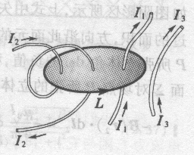
穿过以 为边界的任意曲面的电流的代数和.
与L 绕向成右旋关系
与L 绕向成左旋关系
规定：
例如：

Slide 56
注意：
与空间所有电流有关
的环流：只与穿过环路的电流代数和有关
穿过 的电流：对 和 均有贡献
不穿过 的电流：对 上各点 有贡献；
对 无贡献
安培环路定理揭示磁场是非保守场（无势场，涡旋场）

Slide 57
例
图中载流直导线, 设
则 L 的环流为
安培定理成立条件：电流是稳恒的
（闭合或伸展到∞）；
安培环路定理只适用于闭合的载流导线，对于任意设想的一段载流导线不成立。

Slide 58
比较
高斯定理
环路定理
静电场
有源场
保守场、有势场
稳恒磁场
无源场
非保守场、无势场
（涡旋场）

Slide 59
三 .安培环路定理的应用
1) 可以用安培环路定理定性分析场的分布
例. 证明不存在突然降到零的磁场。
证明：
选图示的闭合回路L，
应有：
但若磁场突然降到零，
N
L
所以不存在这样的磁场。
S
边缘效应
实际情况应有边缘效应,这样才能满足安培环路定理。

Slide 60
2) 求解具有某些对称性的磁场分布
适用条件：稳恒电流的磁场
求解条件：电流分布（磁场分布）具有某些对称性，
以便可以找到恰当的安培环路 ，使积分
能够计算，成为B与路径长度的乘积形式，从而方
便地求解
与用高斯定理计算场强的条件和方法作比较！

Slide 61
例 无限长均匀载流圆柱体 内外磁场.
（电流分布均匀。）
对称性分析：
在 平面内，作以 为中心、半径 的圆环 ，
上各点等价： 大小相等，方向沿切向 。
以 为安培环路 ，逆时针绕向为正:
+

Slide 62
R
方向与 指向满足右旋关系

Slide 63
思考：无限长均匀载流直圆筒 曲线？
方向与 指向满足右旋关系
等价于全部电流集中于轴线的无限长直电流

Slide 64
练习：无限长均匀载流圆柱体（ ）如图，求通过
截面 （ ）的磁通量.
.
解：磁场分布
方向如图所示
微元分析法：取

Slide 65
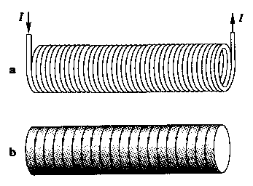
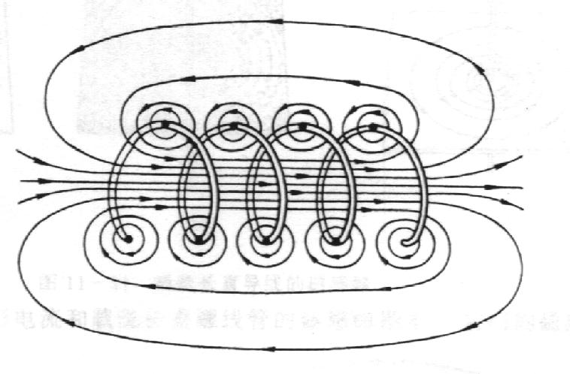
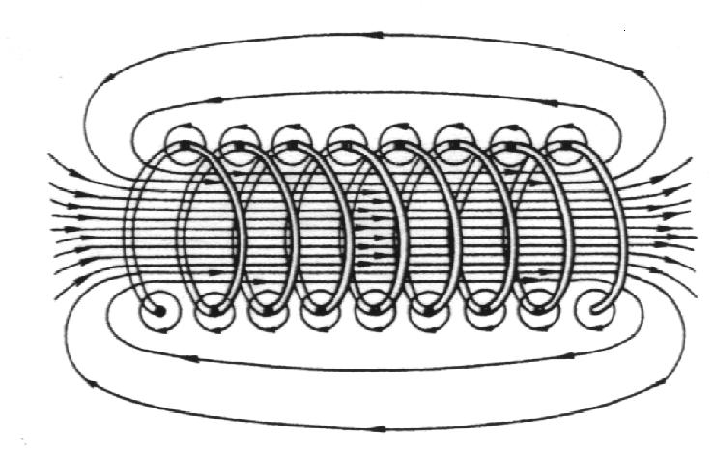
例 无限长载流直螺线管的磁场（ 线密绕）
，对邻近场点
单位长度上的匝数
模型：螺距为零，视为一系列平行圆电流紧密排列。

Slide 66
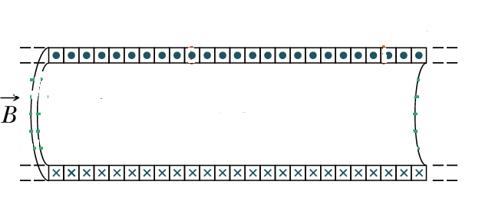
解 1 ) 对称性分析螺旋管内为均匀场 ,方向沿轴向, 外部磁感强度趋于零 ，即 。
a
b
磁场 的方向与电流 成右螺旋.
B=0
d
c
l
2 ) 选回路。
取矩形回路abcda：

Slide 67
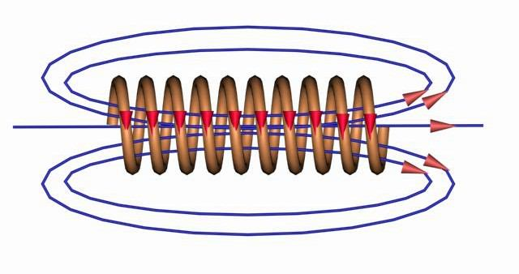
结果:
比较：
上节例题：无限长圆截面螺线管轴线上
本例：螺线管截面可以是任意异形截面，
无限长载流螺线管内为均匀磁场。
思考：
如果螺距不为零（螺旋电流）对以上结果有无影响？

Slide 68
螺线管内磁场不变
前面认为在螺线管外磁场为零－－可行！

Slide 69
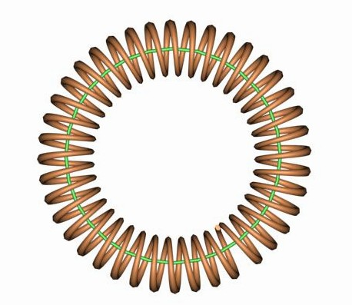
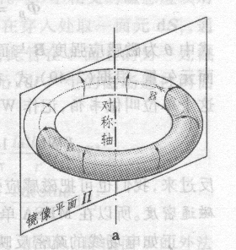
例 载流螺绕环的磁场分布（ ）
对称性分析：
大小相等的点的集合：
同心圆环
环上各点 方向：切向
以中心o ,半径 r 的圆环为安培环路
+

Slide 71
练习：
若螺绕环截面为正方形，求通过螺绕环截面的磁通量 .

Slide 72
例 无限大均匀载流平面的磁场
i
电流线密度均匀，大小为i,
选取矩形回路abcd
x
推广：有厚度的无限大载流导体
• 在外部
• 在内部

Slide 73
小结：
1.熟悉典型问题结果
运动点电荷，
无限长直电流，
圆电流轴线上，
长直载流螺线管，
螺绕环 ...
2.总结出用安培环路定理求解磁场分布的思路
对称性分析 — 选环路 L并规定绕向.
— 由 求 分布.
与用高斯定理计算场强的条件和方法作比较！

Slide 74
电场和磁场的对比
实验规律（静电场）
静电场线：起始于正电荷终止于负电荷
静电场的通量
电荷元
静电场的环量
电势
高斯定理
环路定理
连续带电体叠加原理

Slide 75
稳恒电流的磁场(静磁场）
静磁场线：无头无尾的闭合曲线
电流元
稳恒磁场的通量
稳恒磁场的环流
安培环流定理
毕--萨- 拉定律
高斯定理
一段电流的磁场
学会类比方法！！

Slide 76
§5 磁场对电流的作用
一、 磁场对载流导线的作用
安培力
大小：
方向：右手螺旋定则确定
任意形状载流导线在外磁场中受到的安培力

Slide 77
y
×
×
×
×
×
×
×
×
×
×
×
×
×
×
×
×
×
×
×
×
×
×
×
×
×
×
×
×
×
×
×
×
×
×
×
×
×
×
×
×
×
×
×
×
×
×
×
×
×
×
x
×
×
×
×
×
×
×
×
×
×
×
×
×
×
×
×
×
×
×
×
×
×
×
×
×
×
×
×
×
×
×
×
×
×
×
×
×
×
×
×
×
×
×
×
×
×
×
×
×
×
O
结论：
均匀磁场中任意闭合导线所受的磁场力等于0
非均匀磁场中任意闭合导线所受的磁场力不等于0！

Slide 78
例：平行载流导线间的相互作用力
B
d
D
dl₁
dl₂
A
I₁
I₂
C
载流导线AB单位长度所受的力:

Slide 79
B
思考：
dl₁
D
dl₂
A
I₂
C
I₁
电流单位“安培”定义如下:
真空中当两无限长圆形截面平行载流导线相距1m,通有相同电流,单位长度的相互作用力为2×10⁷ N时,导线内电流为1安培.
验证如下:当I₁ =I₂ =1A,

Slide 80
二、均匀磁场对载流线圈的作用
在均匀磁场中的刚性矩形载流线圈
大小相等，方向相反
大小相等，方向相反
载流线圈受的合力为零。
—— 形成力偶。
线圈所受的磁力矩

Slide 81
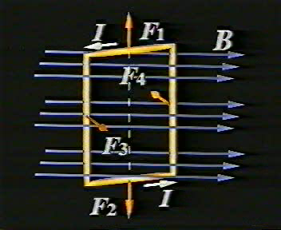
对于任意形状平面载流线圈 ～许多小矩形线圈的组合 .
所以平面载流线圈在均匀磁场中
不平动
转动到 与 同向：稳定平衡
若 与 反向：不稳定平衡 .
非均匀磁场中：
不但转动，还要平动，
移向 较强的区域 .

Slide 82
三、磁力的功
1、载流导线在均匀磁场中运动时磁力所作的功
A
A'
D
I
l
F
C
B
B'
载流导线AB在均匀磁场所受的磁力：
导线AB在磁力作用下移动到A'B'：
在导线移动中，磁力作的功

Slide 83
2、载流线圈在磁场中转动时磁力所作的功
·
ϕ
×
载流线圈在磁场中受到的磁力矩：
设载流线圈在磁力矩作用下偏转一个微小的角度d ϕ ：
载流线圈在磁场中转动时磁力所作的功

Slide 84
§6 磁场对运动电荷的作用
一、 洛仑兹力
在磁场中运动的带电粒子受磁场力--洛仑兹力：
大小：
方向：垂直于（ ）平面
方向
方向
特点：不改变 大小，只改变 方向.
不对 做功.

Slide 85
讨论
(1) 在一般情况下，空间中电场和磁场同时存在
(2) 安培力是大量带电粒子洛仑兹力的叠加。

Slide 86
练习：求 相互作用洛仑兹力的大小和方向
磁场

Slide 87
2. 带电粒子在电磁场中的运动
与 夹 角
匀强电场
匀变速
直线运动
类平抛
类斜抛
与 夹 角
匀强磁场
匀速
直线
运动
匀速率圆周运动
等螺距螺旋线运动

Slide 88
应用：
a）质谱仪
滤速器：
质谱分析：
谱线位置：同位素质量
谱线黑度：相对含量

Slide 89
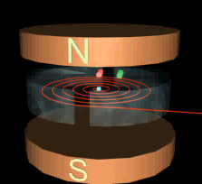
b)回旋加速器
用于产生高能粒子的装置，其结构为金属双 D 形盒，在其上加有磁场和交变的电场。将一粒子置于双 D形盒的缝隙处，在电场的作用下，能量不断增大，成为高能粒子后引出轰击靶.
~

Slide 90
c）磁聚焦
均匀磁场，且 很小：
带电粒子作不同半径的螺旋线运动，螺距 h 近似相等，带电粒子经过距离h又重新汇集——磁聚集。
具有轴对称性的磁场对电子束说来起着透镜的作用
磁透镜 电子显微镜
开创物质微观结构研究的新纪元。

Slide 91
d）磁约束：
磁约束：用磁场将高温等离子体约束在一定空间区域。
横向：
在强磁场中可以将离子约束在小范围。脱离器壁。
[例] 受控热核聚变（磁约束、惯性约束）
惯性约束：应用于激光核聚变。即依赖核燃料自身惯性来约束，用高能脉冲激光激发核燃料（氘、氚丸），在其飞散前（～10^{－10}s）完成热核反应。

Slide 92
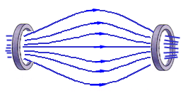
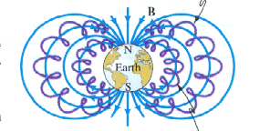
纵向：非均匀磁场。
反射— 磁镜
I
I
磁瓶：离子在两磁镜间振荡。
地磁场俘获宇宙射线中带电粒子形成内、外两层范艾伦辐射带

Slide 93
3 .霍尔效应（美国人霍尔1879年发现）
（1）现象：
导体中通电流I ，磁场 垂直于I ，在既垂直于I ，
又垂直于 方向出现电势差 .
（2）用电子论解释
载流子 ，漂移速率
方向向上，形成

Slide 94
平衡条件：
霍尔系数：
（金属导体 ）

Slide 95
（3）应用：
测载流子密度
测载流子电性 — 半导体类型
测磁场 （霍尔元件）
磁流体发电

Slide 96
磁流体发电
把燃料加热而产生的高温（约3000K）等离子体，以高速 （约1000 m/s）通过用耐高温材料制成的导管，如在垂直于气体运动的方向加上磁场，则气流中的正、负离子由于受洛仑兹力的作用，将分别向两个相反方向偏转，结果在导管两个电极上产生电势差。如果不断提供高温、高速的等离子气体，便能连续产生电能.
电极
+q
-q
导电气体
电极

Slide 97
小 结
1、 磁场对电流的作用
(1) 安培力
大小：
方向：
(2) 匀强磁场对平面载流线圈的作用
合力:
磁力矩:
（磁矩）
(3) 磁力的功

Slide 98
2、 磁场对运动电荷的作用
(1) 磁场对运动电荷的作用
洛伦兹力
洛伦兹力始终与电荷运动方向垂直，对电荷不作功。
(2) 霍耳效应
霍耳电压
霍耳系数

Slide 99
结构框图
稳恒电流
磁场 稳恒磁场
磁场的高斯定理
磁感应
强度
毕-萨定律
磁场的基本性质
安培环路定理
洛仑兹力
带电粒子在磁场中的运动
霍耳效应
安培定律
磁力和磁力矩
磁力的功

Slide 100
重点
基本概念：稳恒电流 磁感应强度，磁通量，电流磁矩
基本规律：磁场叠加原理， 毕－萨－拉定律及其应用，
稳恒磁场高斯定理和环路定理，
磁场的基本性质（无源场、涡旋场）
基本计算：稳恒磁场 分布， 洛仑兹力，安培力，磁力矩
难点
运动电荷之间的相互作用

